Slide 1


運動傷害與急救
運動傷害的機轉
及預防策略
國立體育大學
運動保健學系
陳雅琳副教授

Slide 2
前言
傷害為什麼會發生
跟「力」的關聯
傷害預防方法中，為什麼熱身、收操、柔軟度、肌力是重要的？

Slide 3
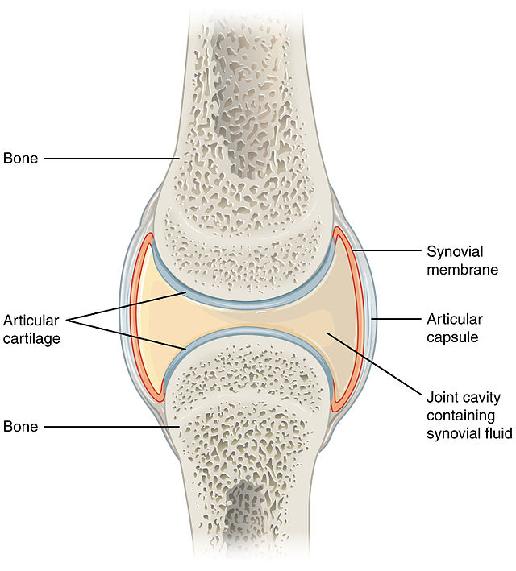
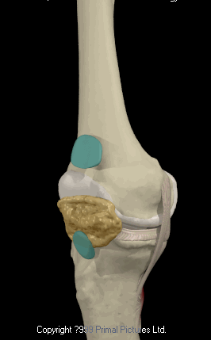
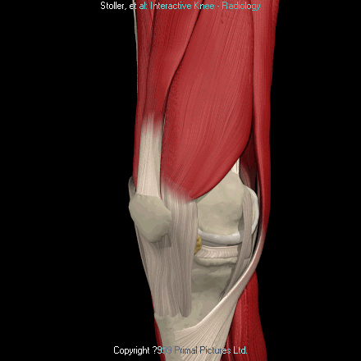
骨骼肌肉系統-穩定、活動
骨骼：支撐
關節：骨骼與骨骼之間的空間
活動用-產生骨骼之間的相對位置
韌帶：維持骨骼與骨骼之間的相對位置
肌肉：
產生活動力量透過肌腱帶動骨頭移動

Slide 4
運動傷害 原因
健康因素
結構排列
熱身不足
收操不實
肌力
不足／不均
恢復不足 疲勞
運動型態
環境天候 場地器材

Slide 5
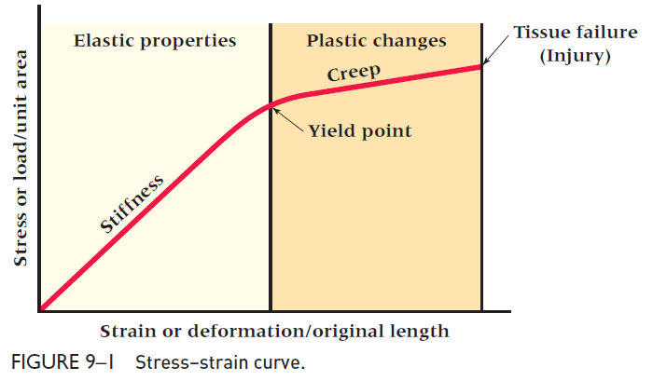
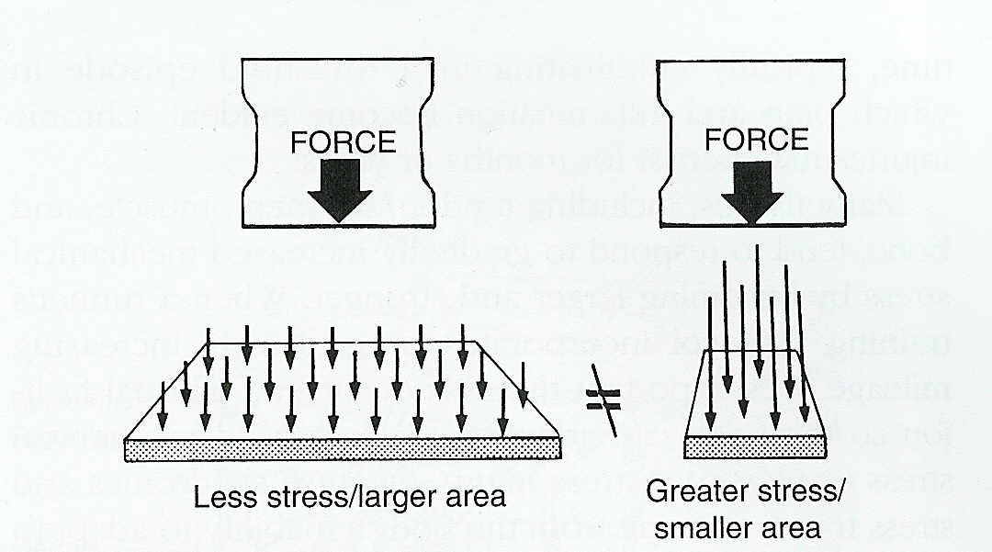
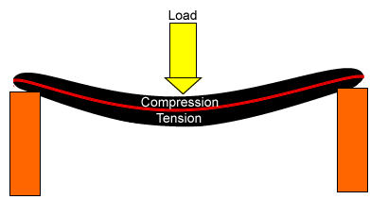
傷害機轉
力（內／外）是主要的刺激原
並非所有的力都會引發傷害
施力--位置、方向、大小
受力--受力組織特性、面積、耐受度
有時會以不同傷害型態出現

Slide 6
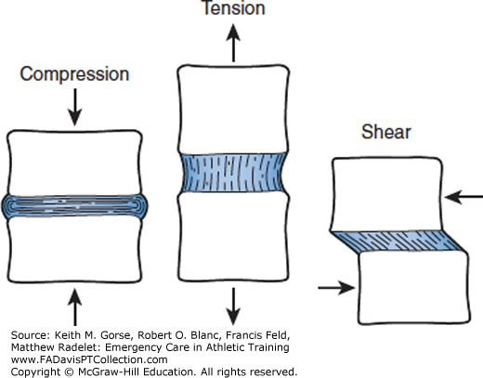
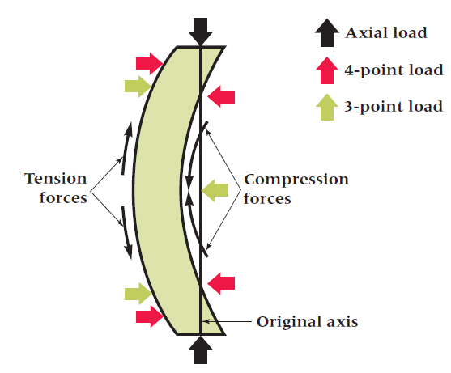
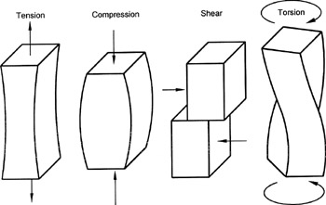
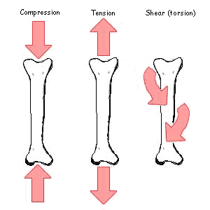
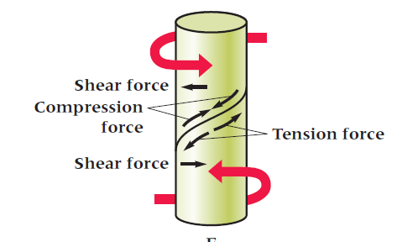
運動傷害的機轉—施力方向
壓迫力
拉力
剪力

Slide 8
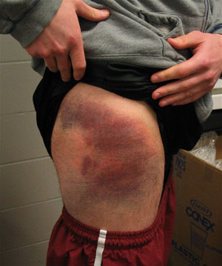
撞挫傷 contusion
急性、compressive force
皮膚(皮下組織)、肌肉、骨骼
  皮下出血、肌肉斷裂、骨折
微血管破裂，自皮膚內積聚
  瘀斑(ecchymosis)：表面出血，組織變色
  血腫(hematoma)：血液、淋巴液流出受傷區域
    會形成內含血液及壞死組織的硬塊
嚴重度視撞擊部位及深度、血管破裂程度而定
腫脹與血腫→活動度受限；可能壓迫神經，導致疼痛與麻痺

Slide 9
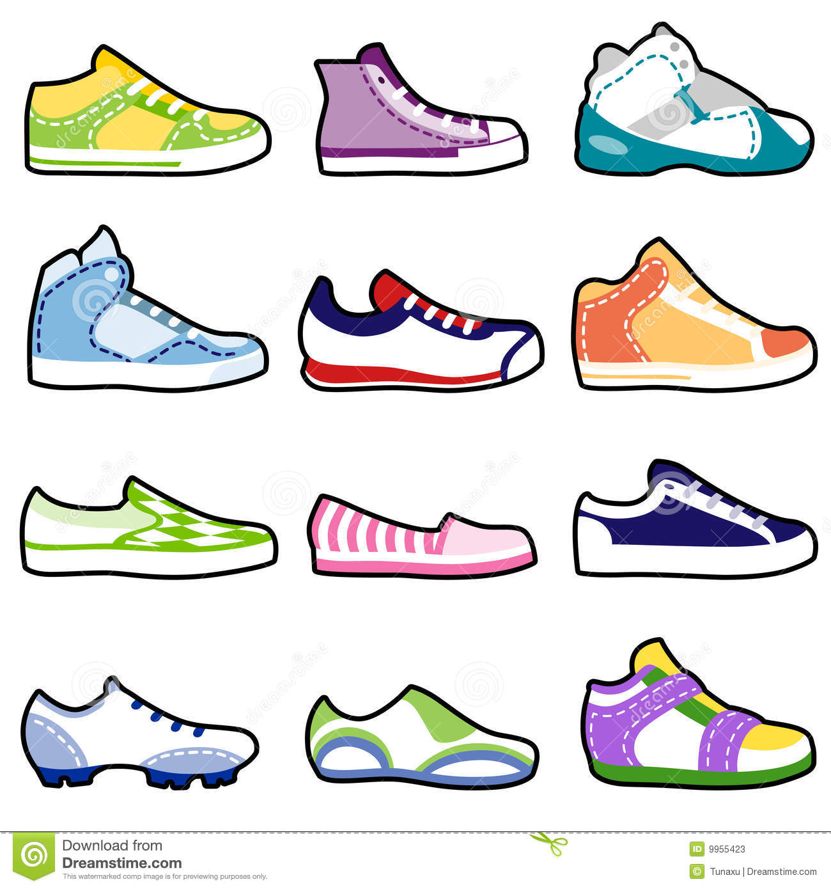
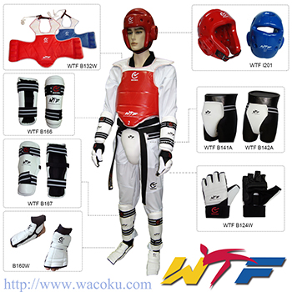
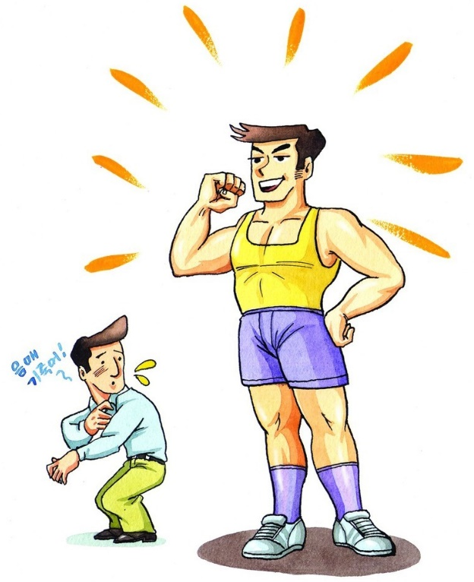

Slide 11
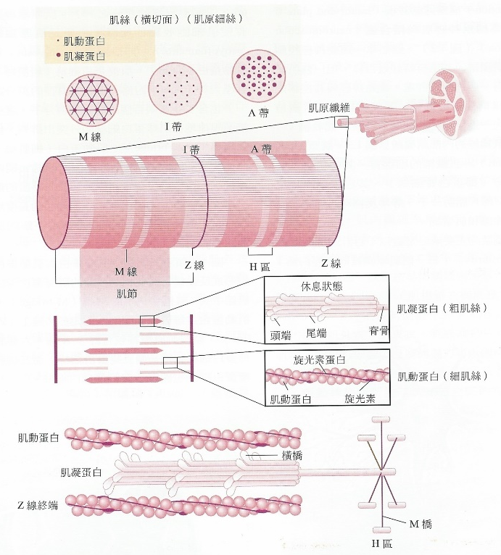
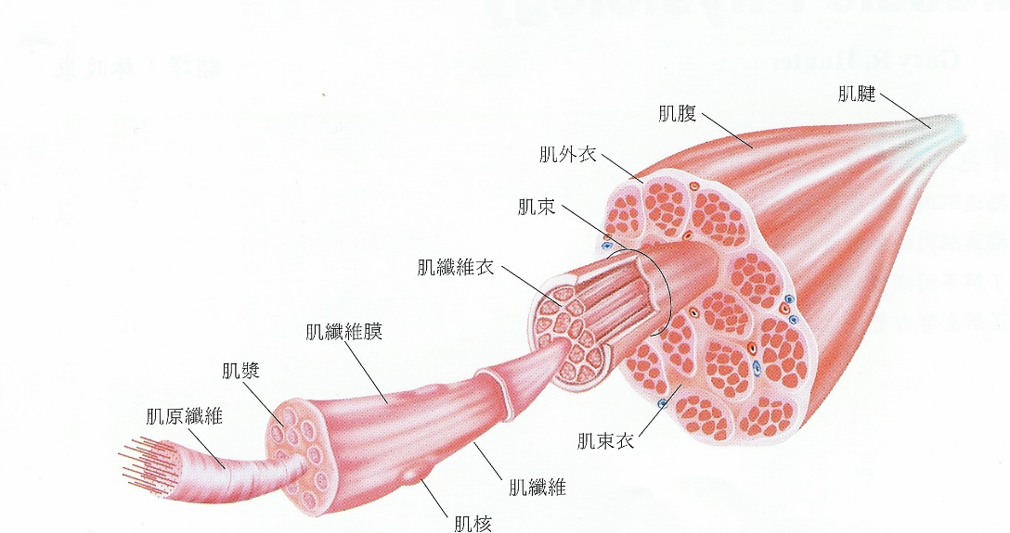
軟組織特性~肌肉
具敏感性，對刺激會產生反應，產生肌肉電位
可產生張力 需要神經系統的控制
具有彈性，在被拉長或縮短後可回復正常長度
具有延展性，可被伸展或增加長度

Slide 12


Slide 13
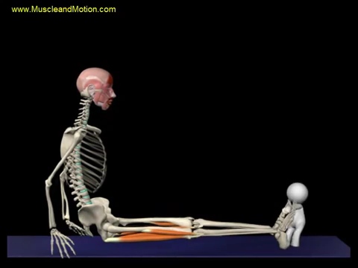

Slide 14
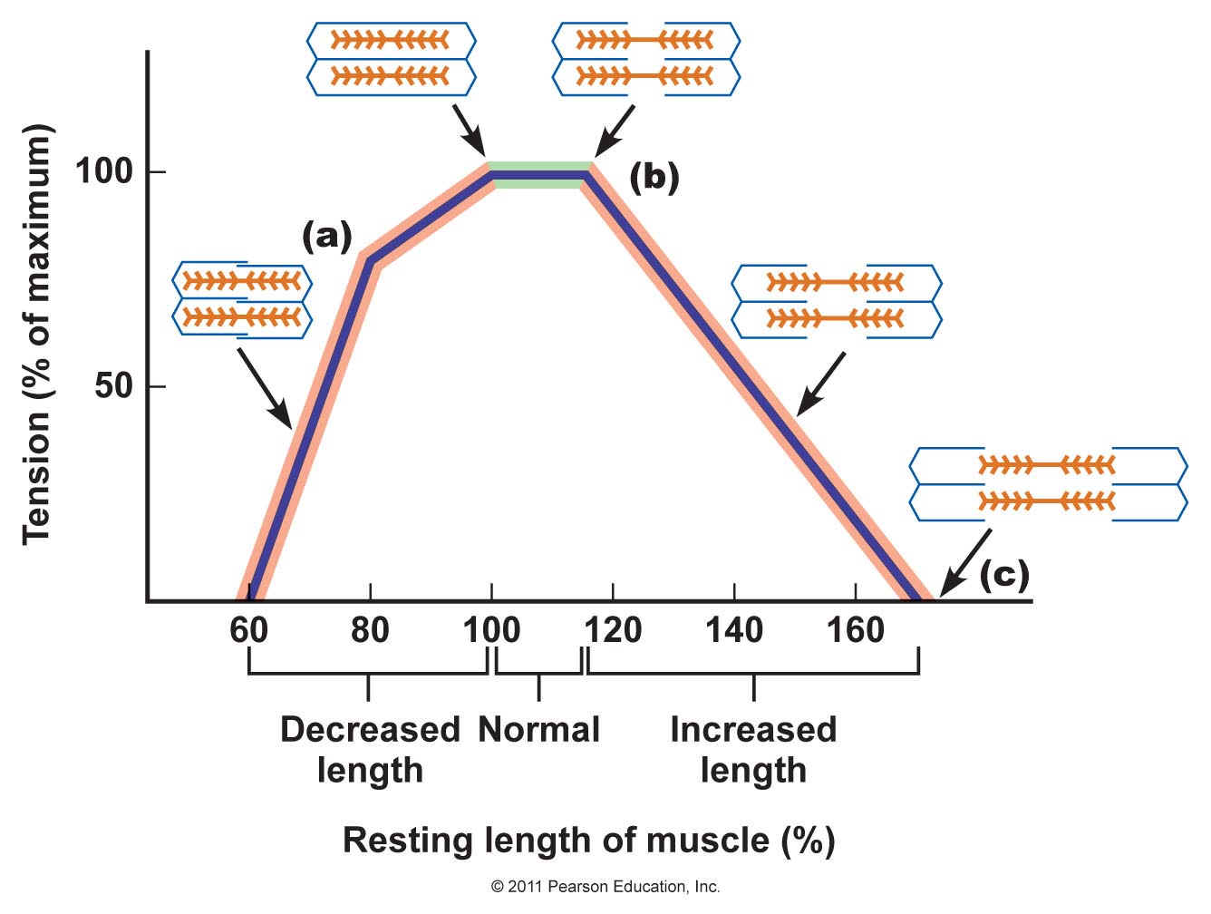
最適當的肌肉長度→良好的肌肉功能

Slide 15
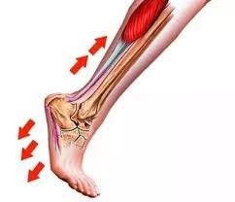
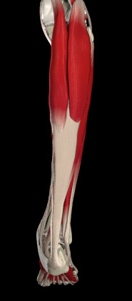
肌肉拉傷
  受到拉力→肌肉肌腱撕裂
肌肉拉傷位置有四個：
  近端骨接點、肌腹、 肌肉肌腱聯合處、遠端骨接點
被動拉長會痛，主動活動會沒力
肌肉傷害程度分為三級
在骨接點處傷害，也可能引起撕裂性骨折
完全斷裂者，運動功能嚴重受損
Notes:
重點：
肌群包含多條肌肉
肌肉＋肌腱才是完整的肌肉
肌肉是bone to tendon
肌腱是muscle to bone
肌肉：具有延展性、彈性、敏感性、可產生張力
肌肉的橫斷面積愈大，產生的力量愈大，轉移到肌腱的力量也越大
肌腱的橫斷面積愈大，可承受的自肌肉的轉移力量也愈大
肌腱組織密緻，較不易受傷
肌肉拉傷位置有四個：近端骨接點、肌腹、肌肉韌帶聯合處、遠端骨接點
肌肉傷害程度分為三級
傷害位置在骨接點處，也可能引起撕裂性骨折
完全斷裂者，運動功能會嚴重受損
有收縮性，受傷時，被動伸展會痛，主動活動會沒力

Slide 16
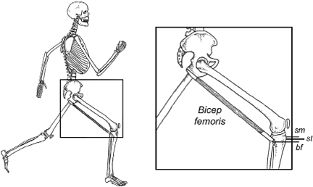
肌肉拉傷的預防與處理
肌肉延展性不佳
肌肉對抗外力（張力）能力不足
延展性
離心肌力
向心收縮
拮抗肌
作用肌

Slide 17
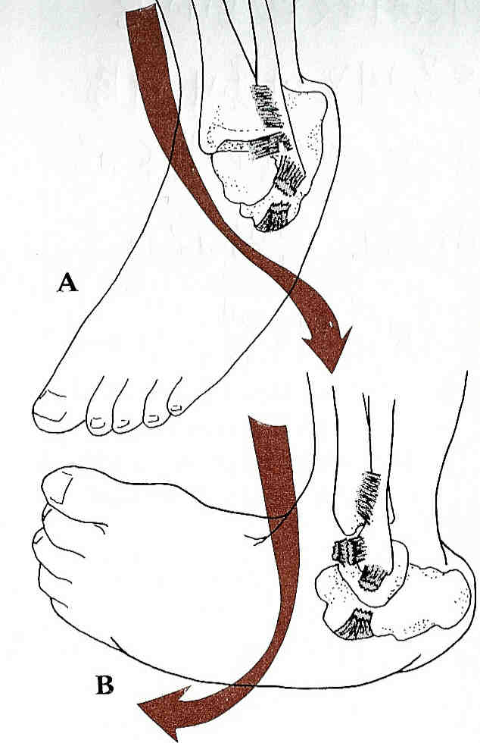
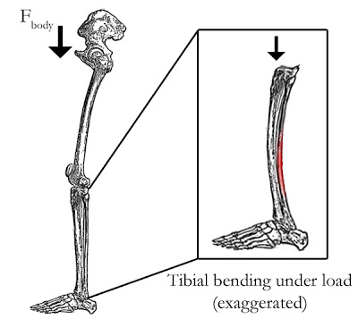

Slide 18
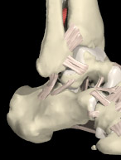

Slide 19
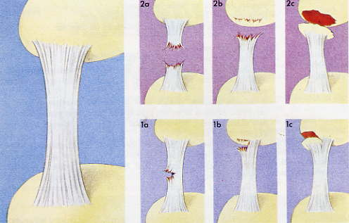
關節、韌帶傷害症狀與徵候
急性傷害史
剪力、扭轉
傷處局部疼痛
關節不穩定
可能半脫位或脫位
可能撕裂性骨折

Slide 20
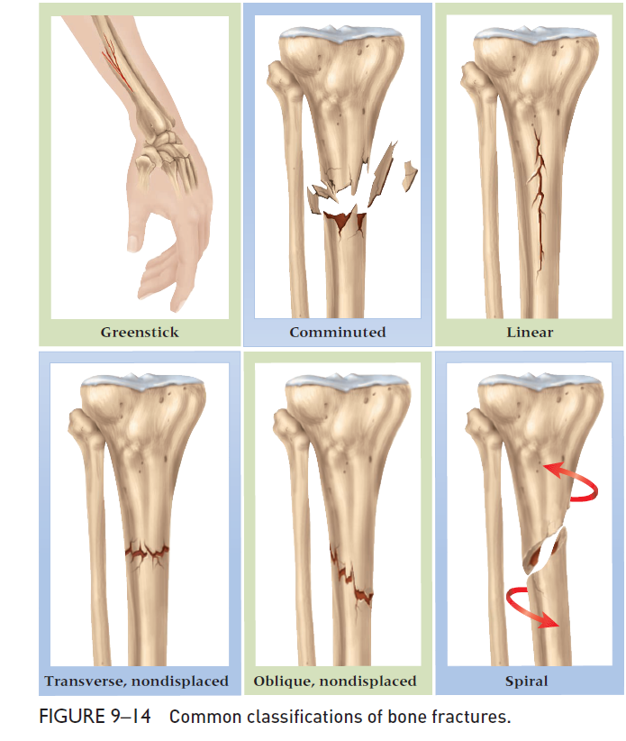
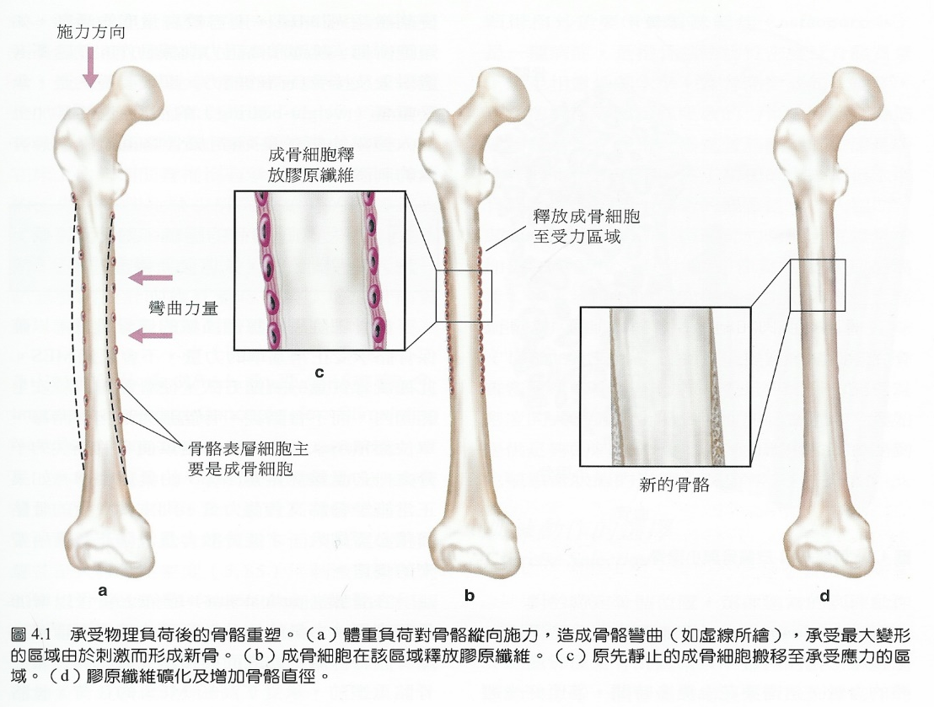
受力方向及大小決定骨骼的大小與形狀
在新骨骼組織形成方向施力→骨骼逐漸適應產生最佳抗力

Slide 21
常見傷害之機轉
肌肉拉傷、肌腱炎－拉力
韌帶扭傷、脫位－剪力
撞挫傷－壓迫力
骨折、應力性骨折－剪力（扭轉、彎曲）、壓迫力
水泡－剪力
滑囊炎－剪力（摩擦）、壓迫（撞擊）

Slide 22
運動傷害 原因
健康因素
結構排列
熱身不足
收操不實
恢復不足 疲勞
運動型態
環境天候 場地器材
肌力 不足／不均
碰撞、拉扯、摩擦
不足以對抗外力
肌肉間作用不佳
關節活動度不夠
肌肉緊繃
穩定作用未啟動
肌肉緊繃

Slide 23


